Slide 1
Модель памяти .NET
Валерий Петров

Slide 2
Обо мне
Окончил МатМех СПбГУ
Сейчас работаю в компании Sidenis
Увлекаюсь concurrency и всякими «кишочками»
Нравится узнавать новое
Неравнодушен к качественному коду

Slide 3

WARNING!
Доклад НЕ про GC, Stack, Heap
НЕ будем писать свои lock-free структуры
Доклад про разные процессорные архитектуры, компиляторы и concurrency
Here be dragons!
Верить нельзя никому (кроме спецификаций)

Slide 4
О чём доклад
Зачем нужна модель памяти
Что такое модель памяти
Какая модель памяти в .NET
Что такое volatile в .NET
Простые примеры для разогрева
Ошибки из реальных проектов (да, одна из них в самом .NET)

Slide 5
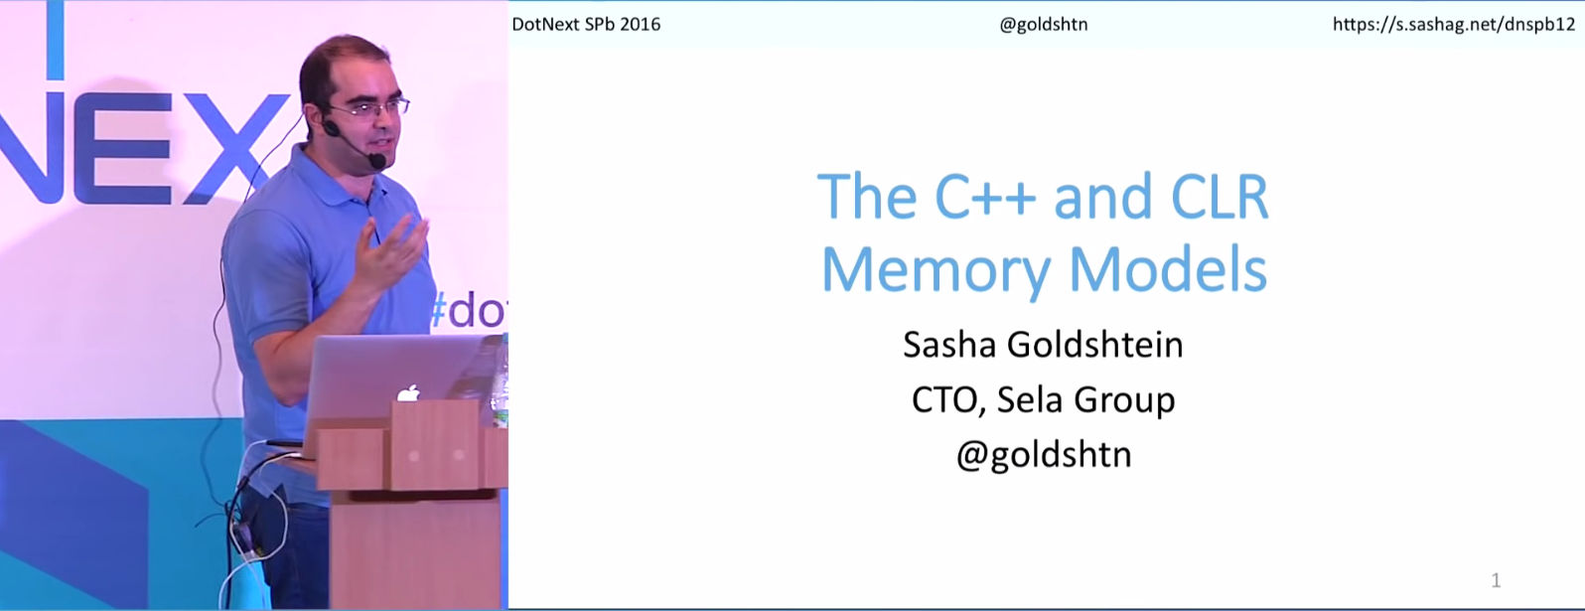
DotNext 2016 Piter

Slide 6

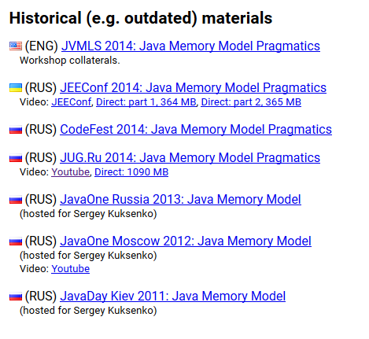
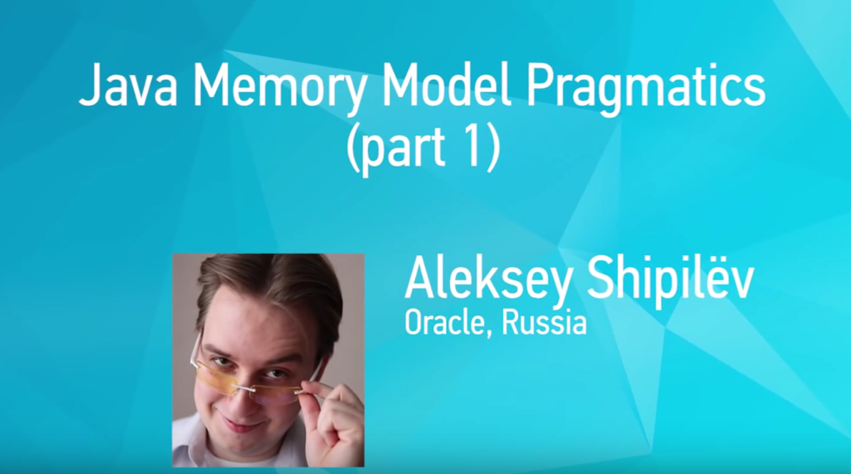
Shipilёv JMM

Slide 7

SPB .NET Community

Slide 8
Вопрос:
Q: Компьютер выполняет программу, которую Вы написали?

Slide 9
Вопрос:
Q: Компьютер выполняет программу, которую Вы написали?
A: Нет.
Компилятор, JIT и CPU умеют оптимизировать!

Slide 10
Почему они это делают?

Slide 11
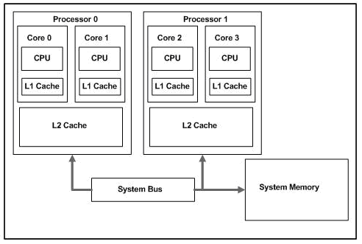
Почему они это делают?
Доступ к памяти (долго)
Инвалидация кэша (дорого)
Производительность (IPC)
https://software.intel.com/sites/default/files/m/d/4/1/d/8/286501_286501.gif

Slide 12
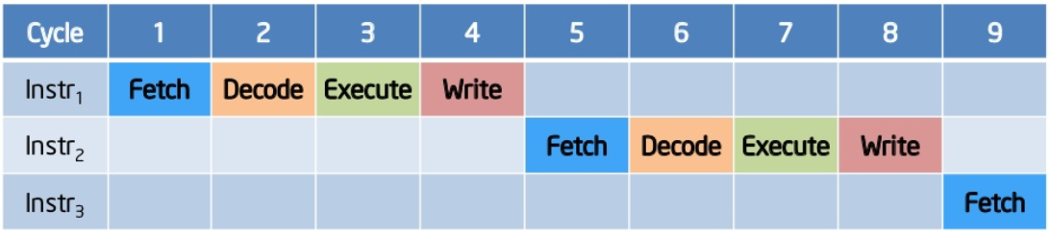
Почему они это делают?
Раньше инструкции исполнялись последовательно
http://www.slideshare.net/nithilgeorge/2010-1002-intro-to-microprocessors1

Slide 13
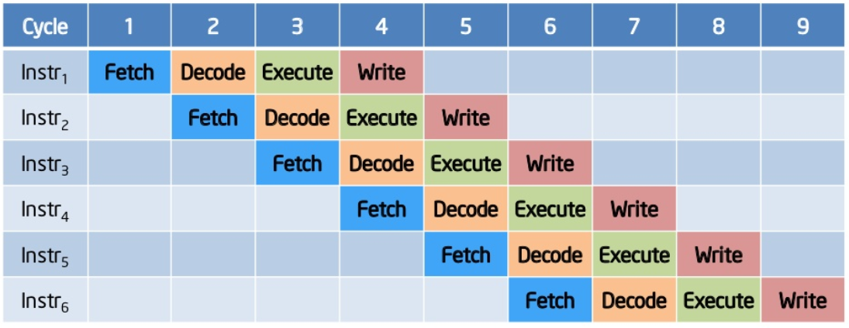
Почему они это делают?
Затем появился конвейер
http://www.slideshare.net/nithilgeorge/2010-1002-intro-to-microprocessors1

Slide 14
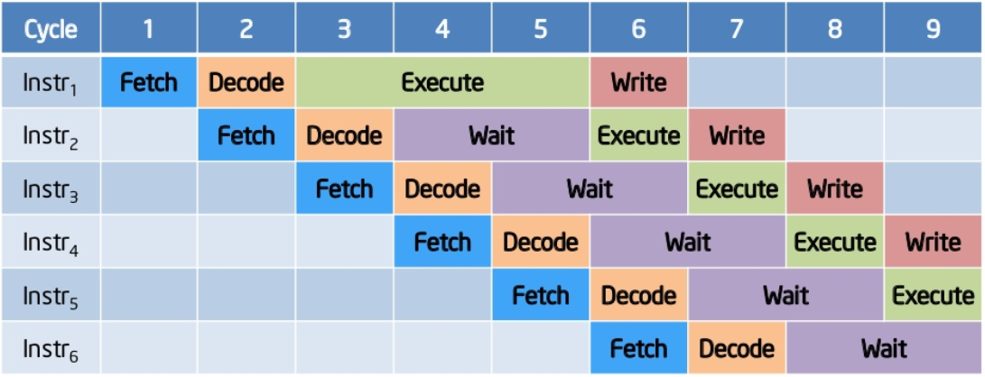
Почему они это делают?
Но инструкции всё равно исполнялись в порядке следования
http://www.slideshare.net/nithilgeorge/2010-1002-intro-to-microprocessors1

Slide 15
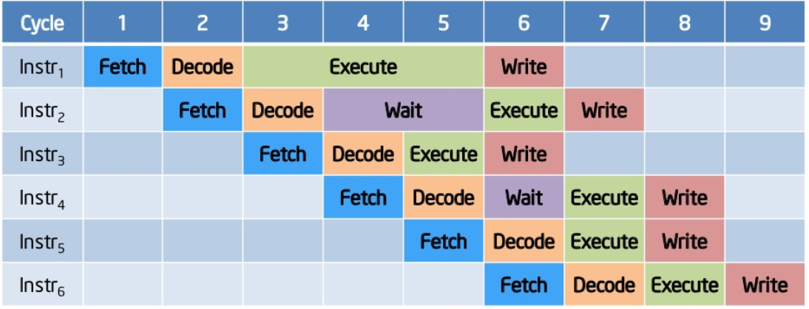
Почему они это делают?
Затем произошло массовое внедрение out-of-order execution
http://www.slideshare.net/nithilgeorge/2010-1002-intro-to-microprocessors1

Slide 16
Почему они это делают?
Компиляторщики хотят делать клёвые оптимизации
Производители CPU хотят делать больше за те же такты

Slide 17
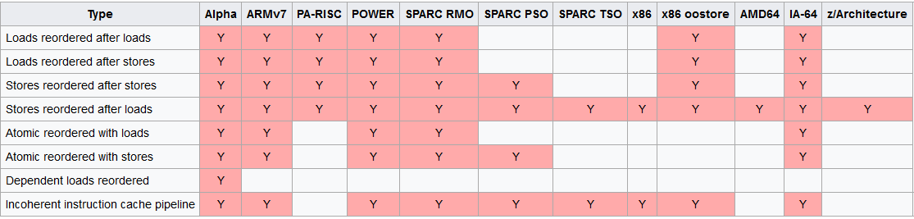
Разные архитектуры Hardware memory model
https://en.wikipedia.org/wiki/Memory_ordering

Slide 18
Разные архитектуры
Type | ARM | x86, AMD64
Loads reordered after loads | YES | NO
Loads reordered after stores | YES | NO
Stores reordered after stores | YES | NO
Stores reordered after loads | YES | YES

Slide 19
Как быть?
Пишем код для абстрактной машины (Software memory model)
Абстрактную машину специфицируем (Software memory model)
Пусть компиляторщики их стыкуют (Hardware <-> Software memory model)

Slide 20
Memory ordering semantics

Slide 21
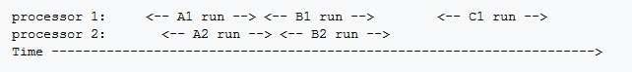
Sequential Consistency
«... результат любого выполнения такой же, как в случае если бы операции всех процессоров были выполнены в некотором последовательном порядке, и операции каждого отдельного процессора появлялись в этой последовательности в порядке определенном его программой.»
Медленно, сложно и дорого

Slide 22

Release…

Slide 23
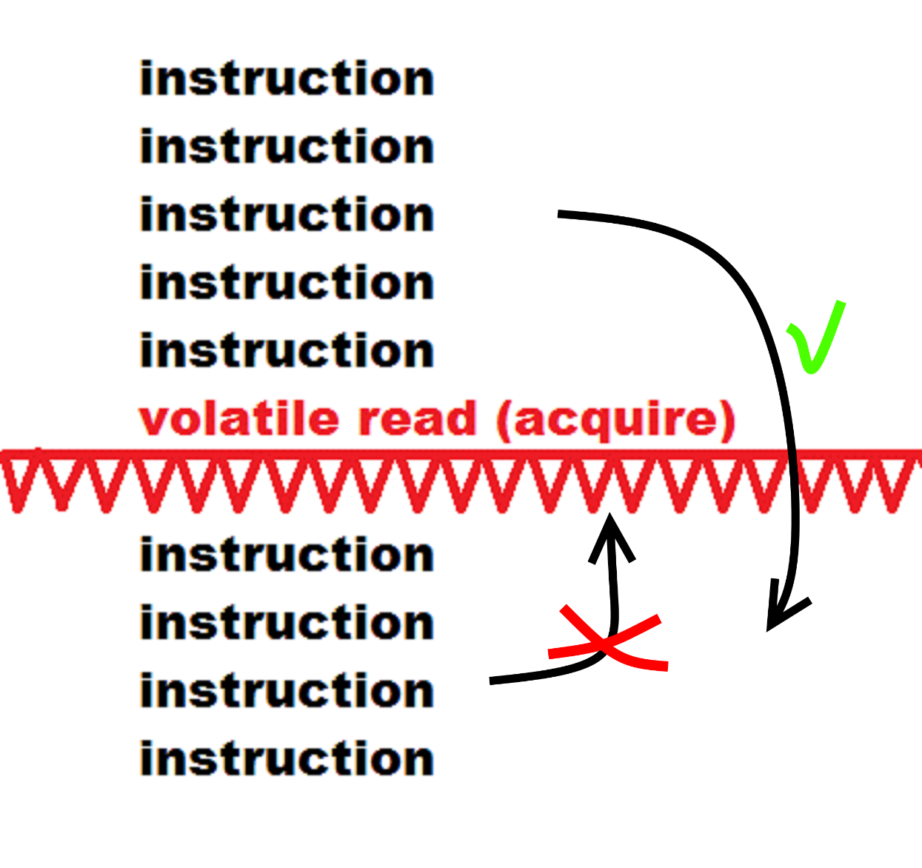
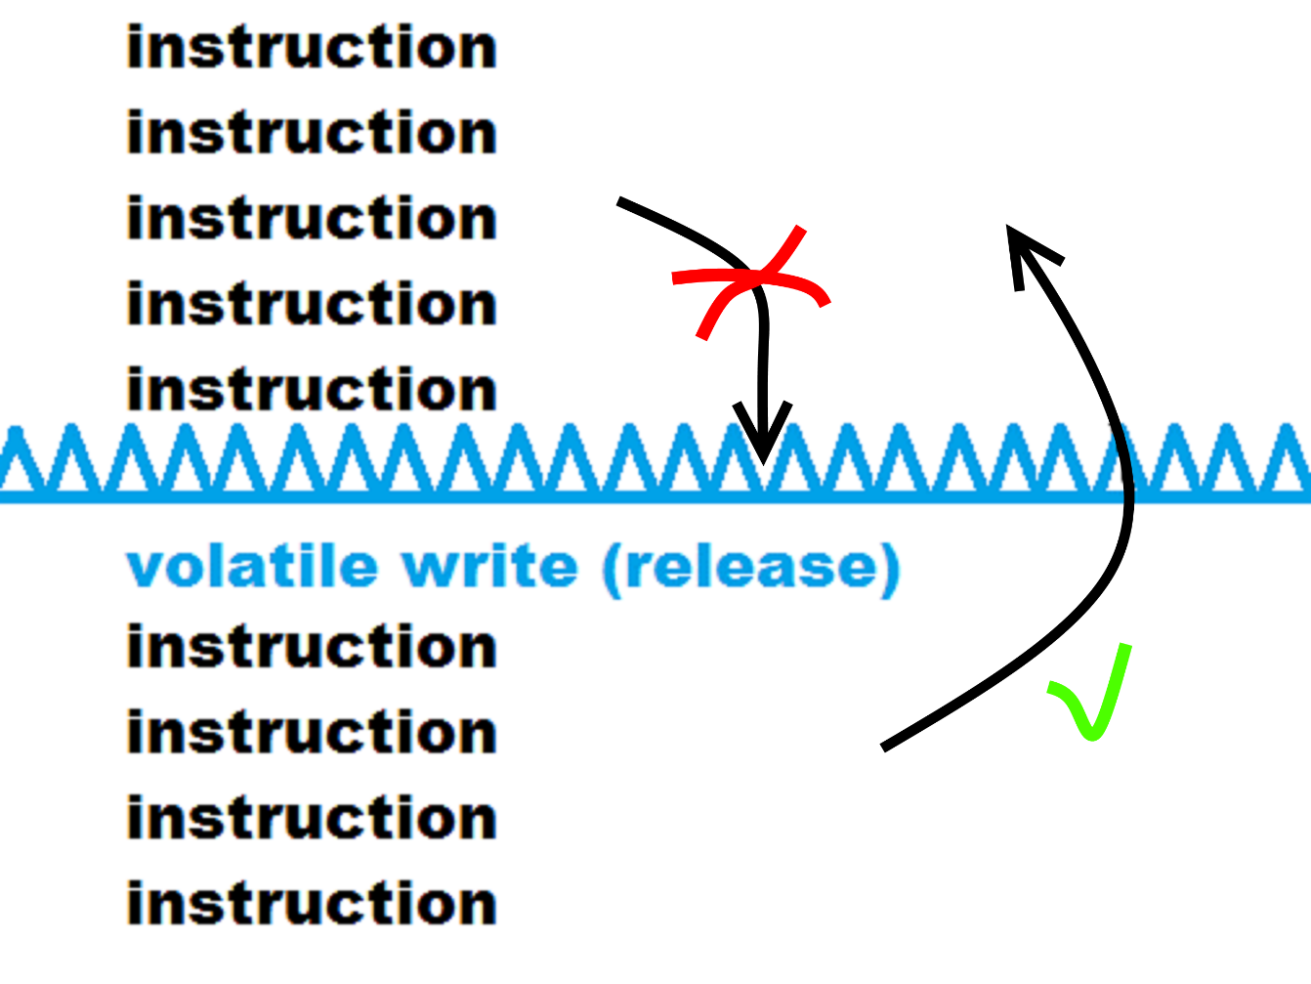
Release consistency Acquire and Release semantics

Slide 24
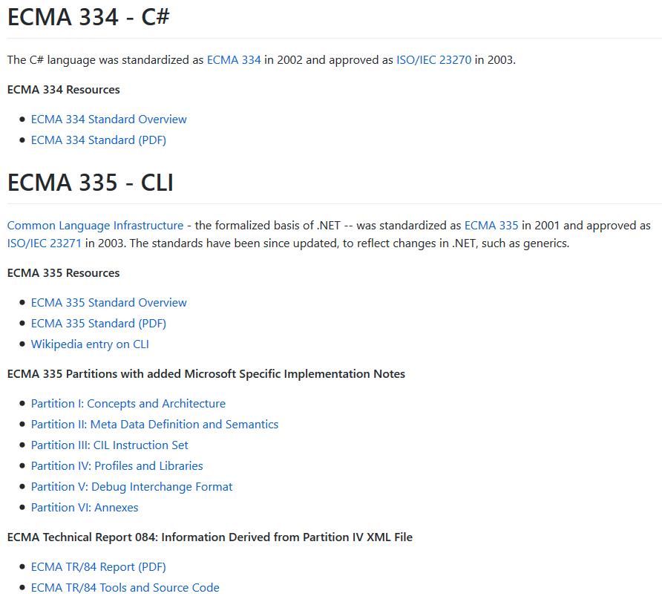
.NET Standards!

Slide 25
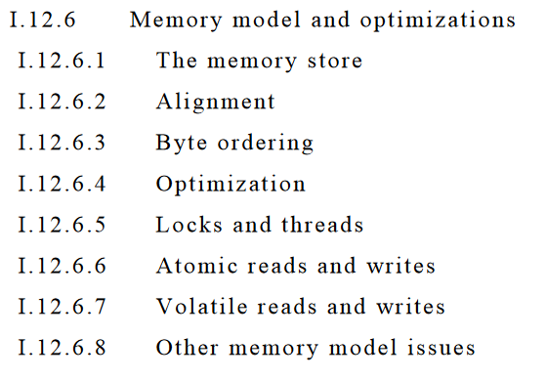
ECMA-335

Slide 26
ECMA-335 (I.12.6.4 Optimization)
Conforming implementations of the CLI are free to execute programs using any technology that guarantees, within a single thread of execution, that side-effects and exceptions generated by a thread are visible in the order specified by the CIL. For this purpose only volatile operations (including volatile reads) constitute visible side-effects. (Note that while only volatile operations constitute visible side-effects, volatile operations also affect the visibility of non-volatile references.) Volatile operations are specified in §I.12.6.7.
Чёрный ящик
результат

Slide 27
ECMA-335 (I.12.6.5 Locks and threads)
System.Threading.Thread.VolatileRead/VolatileWrite/MemoryBarrier
System.Threading.Volatile.Read/Write
System.Threading.Interlocked
System.Threading.Monitor.Enter/Exit

Slide 28
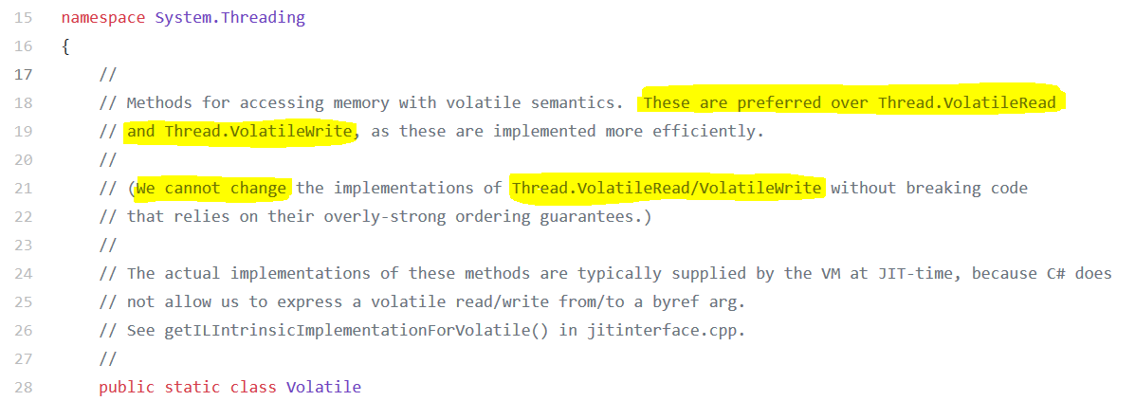
System.Threading.Volatile

Slide 29
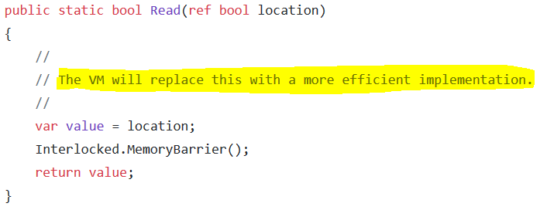
System.Threading.Volatile

Slide 30
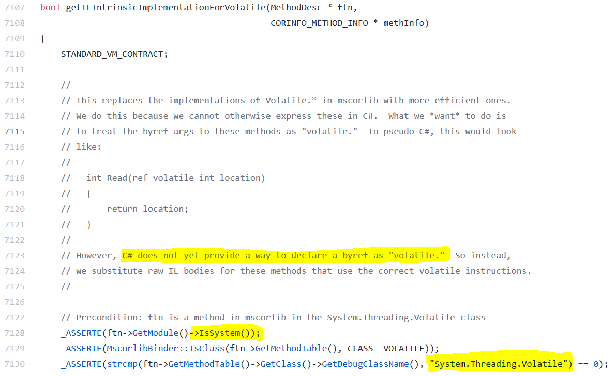
System.Threading.Volatile

Slide 31
ECMA-335 (I.12.6.7 Volatile reads and writes)

Slide 32
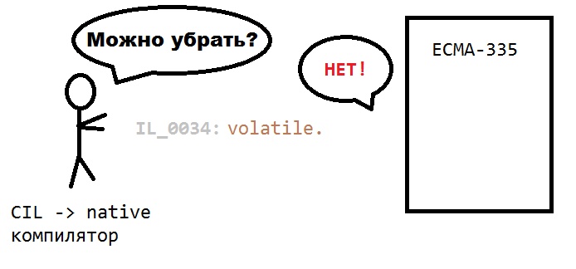
ECMA-335 (I.12.6.7 Volatile reads and writes)

Slide 33
ECMA-335 (I.12.6.8 Other memory model issues)
It is explicitly not a requirement that a conforming implementation of the CLI guarantee that all state updates performed within a constructor be uniformly visible before the constructor completes. CIL generators can ensure this requirement themselves by inserting appropriate calls to the memory barrier or volatile write instructions.

Slide 34
ECMA-334 (10.5.3 volatile fields)
Чтение – acquire
Запись - release

Slide 35
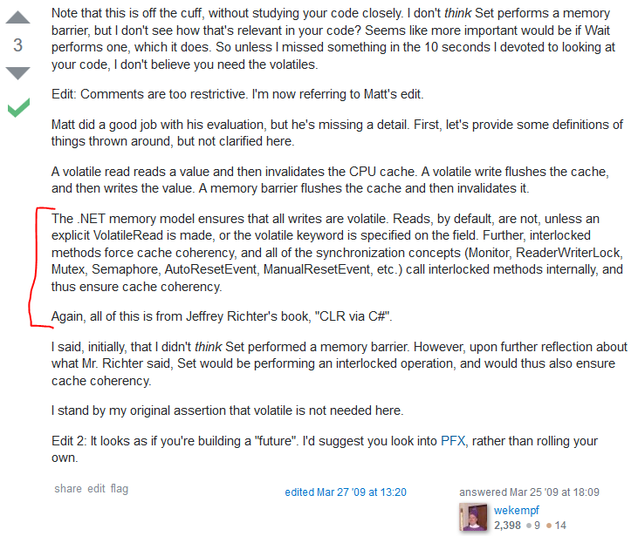
Простите, что?

Slide 36
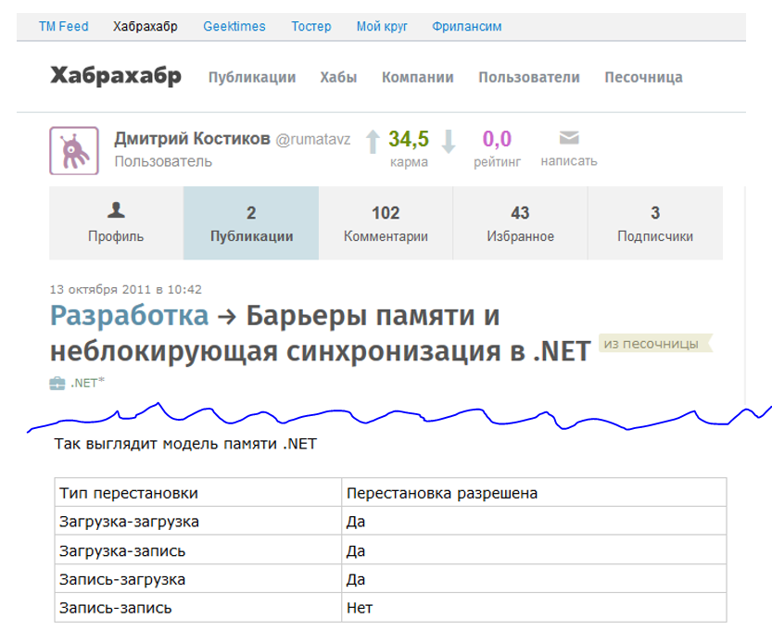
https://habrahabr.ru/post/130318/

Slide 37
С чем можно столкнуться?
Loop Read Hoisting - while (true)
Read Elimination
Copy Propagation – одна из фаз работы RyuJIT
Partially Constructed Object –ссылка на объект доступна до завершения работы конструктора
И ещё много чего, что не запрещено спецификацией

Slide 38
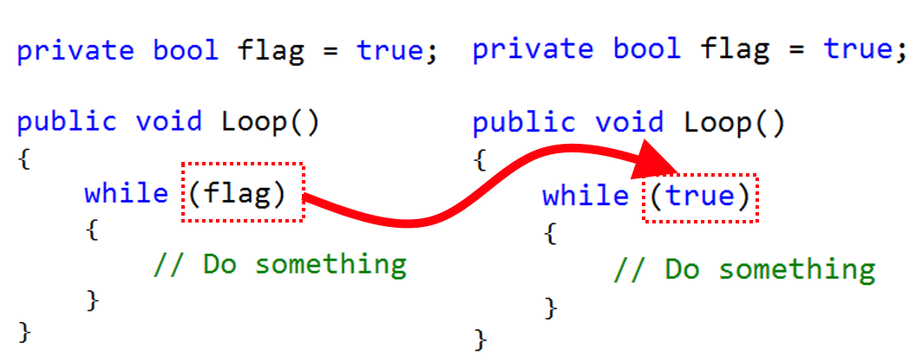
Loop Read Hoisting

Slide 39
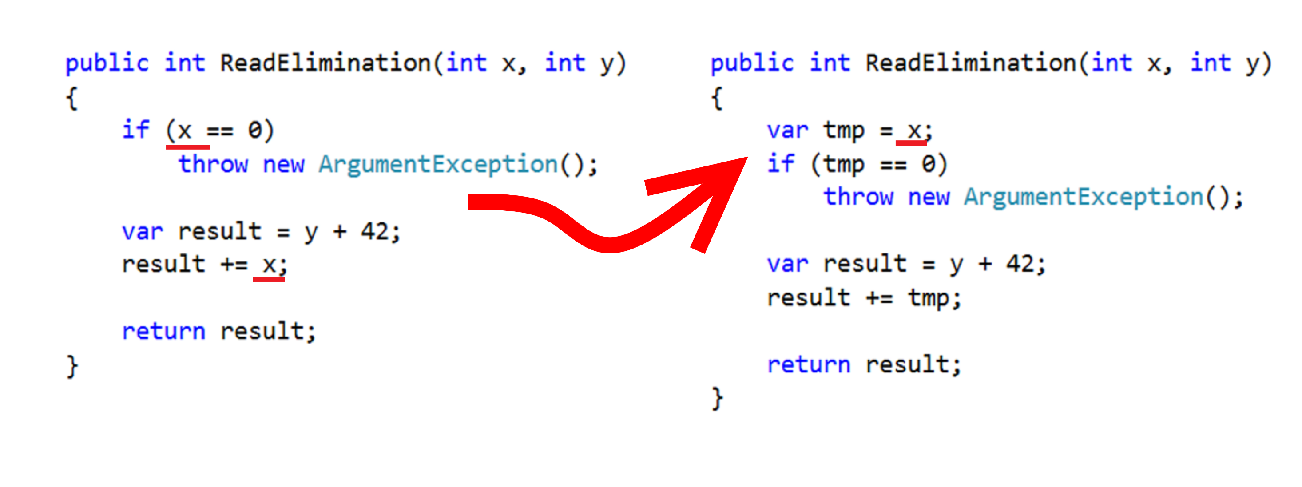
Read Elimination

Slide 40
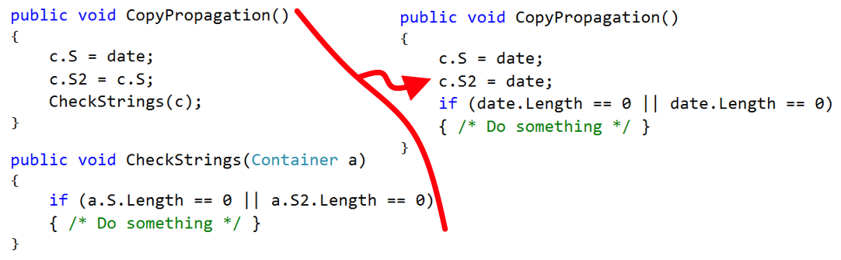
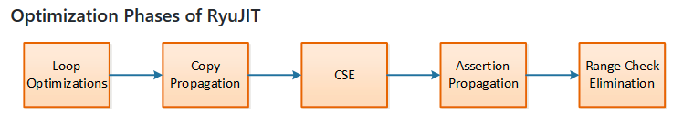
Copy Propagation

Slide 41
Демо
Сейчас демо про partially constructed object на ARM
Далее будут примеры из CoreFX, RavenDb

Slide 42
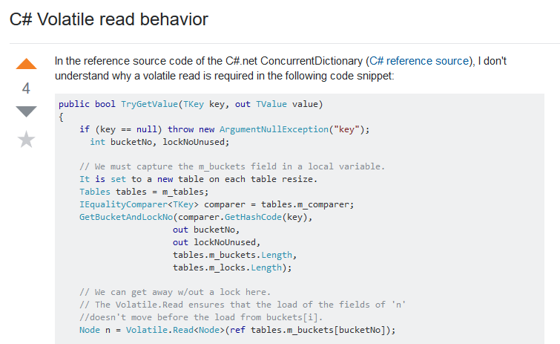
ConcurrentDictionary

Slide 43
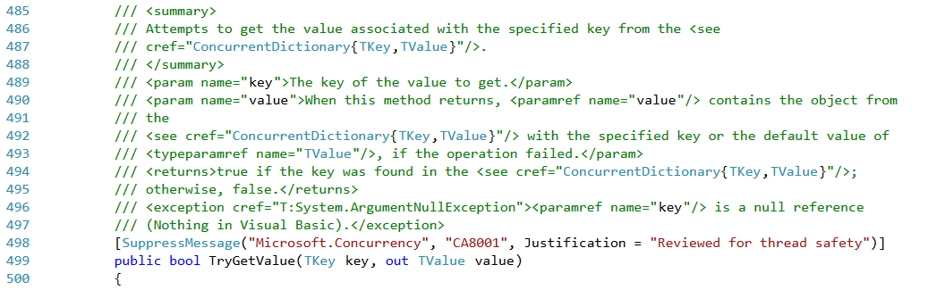
ConcurrentDictionary

Slide 44
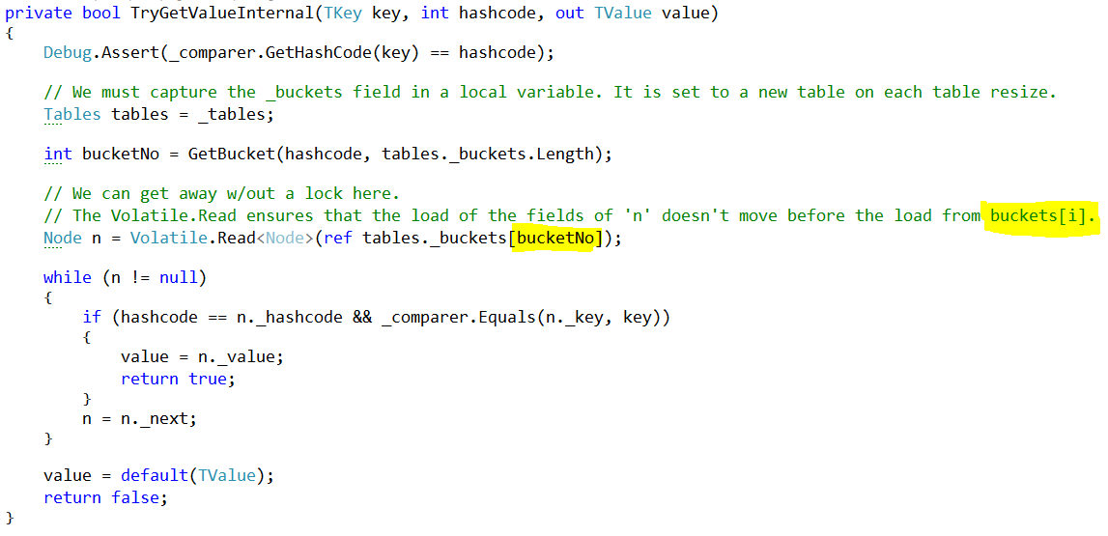
ConcurrentDictionary

Slide 45
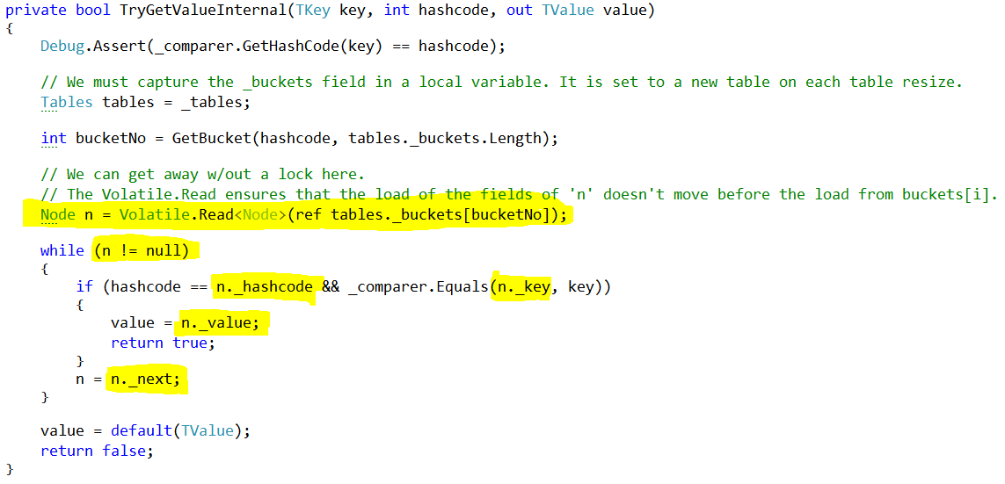
ConcurrentDictionary

Slide 46
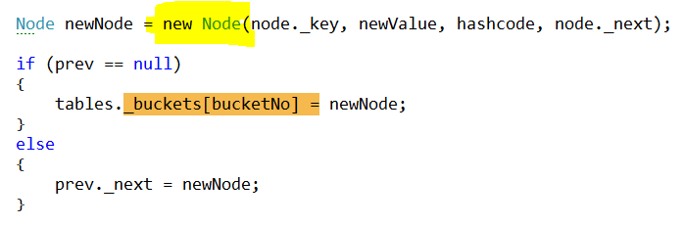
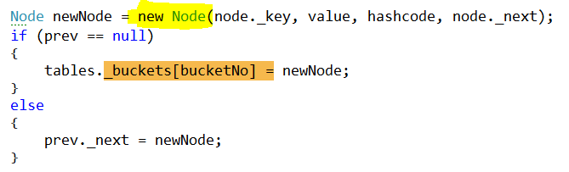
ConcurrentDictionary

Slide 47
ConcurrentDictionary
TryAddInternal:
TryUpdateInternal:
Monitor.Enter(tables._locks[lockNo], ref lockTaken)
lock (tables._locks[lockNo])

Slide 48
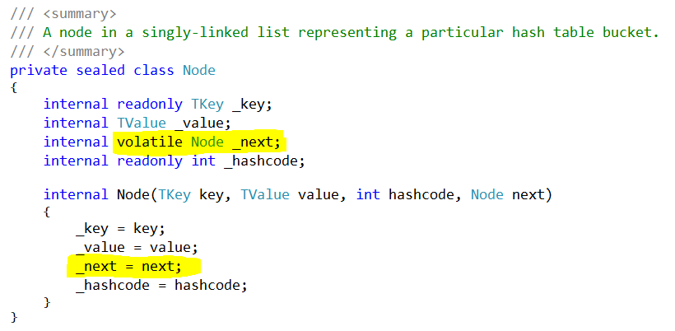
ConcurrentDictionary

Slide 49
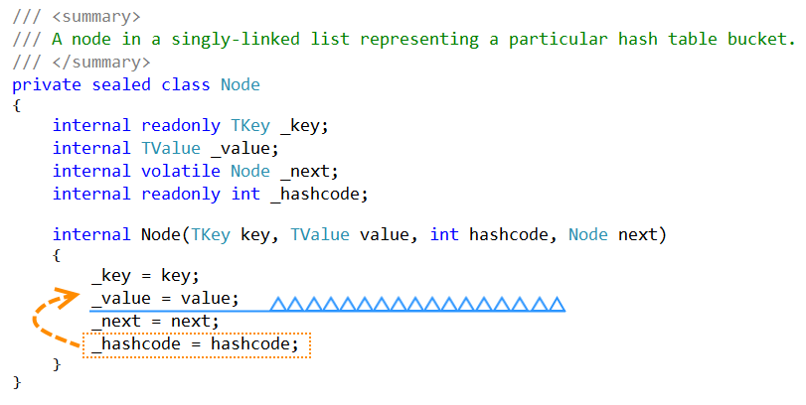
ConcurrentDictionary

Slide 50
ConcurrentDictionary

Slide 51
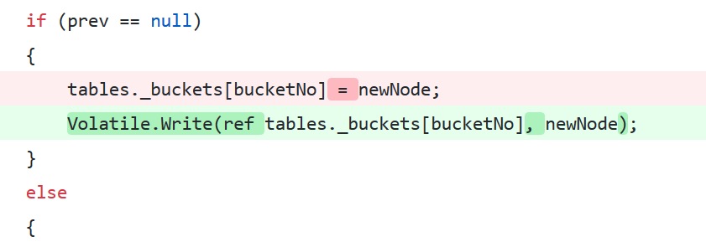
ConcurrentDictionary
https://github.com/dotnet/corefx/pull/22382

Slide 52
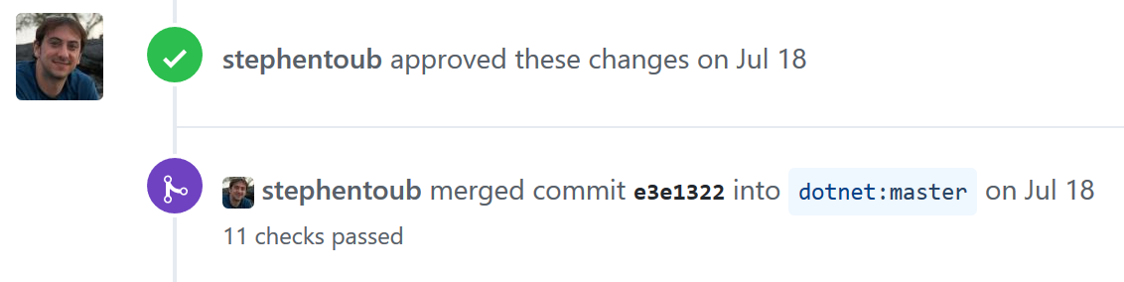
ConcurrentDictionary

Slide 53
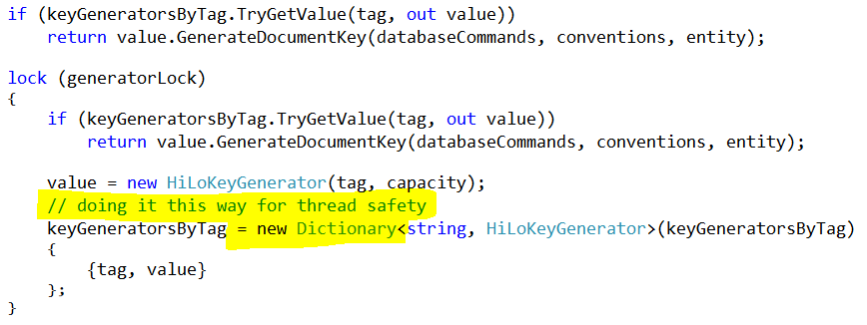
Статический анализ, Roslyn, бага в RavenDB
github.com/m08pvv/CSharpPartiallyConstructedObjectAnalyzer
https://github.com/ravendb/ravendb/pull/3376

Slide 54
RavenDB

Slide 55
Вывод
Стараться использовать более высокоуровневые конструкции
Читать спецификации

Slide 56
Чего почитать?
ECMA-335 и ECMA-334
http://www.albahari.com/threading/
Andrew Tanenbaum “Structured Computer Organization”
Jeffrey Richter “CLR via C#”
https://habrahabr.ru/company/intel/blog/
TODO: (и другие)

Slide 57




Вопросы?
m08pvv

Slide 58
Список литературы:
The C# Memory Model in Theory and Practice [https://msdn.microsoft.com/en-us/magazine/jj883956.aspx]
ECMA-335 specification [http://www.ecma-international.org/publications/files/ECMA-ST/ECMA-335.pdf]
ECMA-334 specification [%VSINSTALLDIR%\VC#\Specifications\1033\CSharp Language Specification.docx]

